Slide 1
职业高等学校
“十四五”规划编制及实践
2021年3月17日

Slide 2
內容提要
一、编制概述
目的-依据-程序-框架
二、工院规划
三、经验与建议

Slide 3
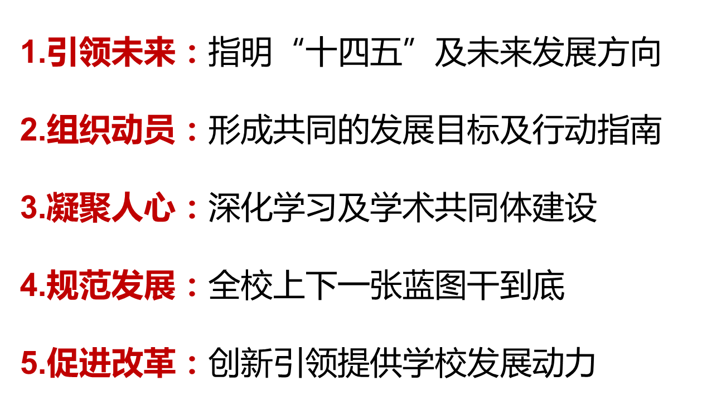
1
一、规划编制的目的

Slide 4
1
二、规划十大理论依据
1.竞争优势理论：避免趋同化战略，实现战略的差异化和多元化，提高核心竞争力
2.资源基础理论：优化学校内部资源的合理配置，实现可持续发展
3.动态能力理论 ：面对环境的变化，调整人力、物质和组织资源，实现办学职能
4.社会认知理论：在战略制定和实施中要加强沟通，全员参与，广泛认同、教师和管理者的支持是成功实施学校战略规划的关键
5.利益相关者理论：指学校的经营管理者为综合平衡各个利益相关者的利益要求而进行的管理活动。

Slide 5
1
二、规划十大理论依据
6.目标牵引理论：以目标为牵引，规划未来方向、路径与措施，把目标作为学校发展的“牛鼻子”
7.组织再造理论：组织调整与改革，优化组织结构，促进学校更好地发挥各项功能
8.人力资源增值理论 ：发挥师生员工人力资源优势，提高人力水平，促进学习学术共同体作用发挥
9.文化创新理论：通过文化创新战略行动，促进学校按照规律办学，提升品味与境界
10.内涵式发展理论：从外延式发展向内涵式发展转变，提升职业高等教育的水平与质量

Slide 6
1
三、规划的文件依据
省教育厅办公室关于做好教育事业发展“十四五”规划编制工作的通知（苏教办发函〔2020〕30号）
中共中央关于制定国民经济和社会发展第十四个五年规划建议
中共江苏省委关于制定江苏省国民经济和社会发展第十四个五年规划和二〇三五年远景目标的建议
地方规划建议
职业教育的最新政策

Slide 7
1
四、规划编制工作程序
形成框架
完善定稿
2020.06
多次讨论-民主生活会
目标原则任务-务虚会
2021.04
完善1+8规划
编制院部规划
2021.09
启动调研
编审初稿
审核发布
2021.01
2021.08
7类问卷-校外8校2企-校内院部
1+8规划-征求意见
院长办公会-党委会
教-工代会
专家论证
报教育厅审核
完善-发布-实施
以徐工职院为例
Notes:
民主-集中-再民主-再集中

Slide 8
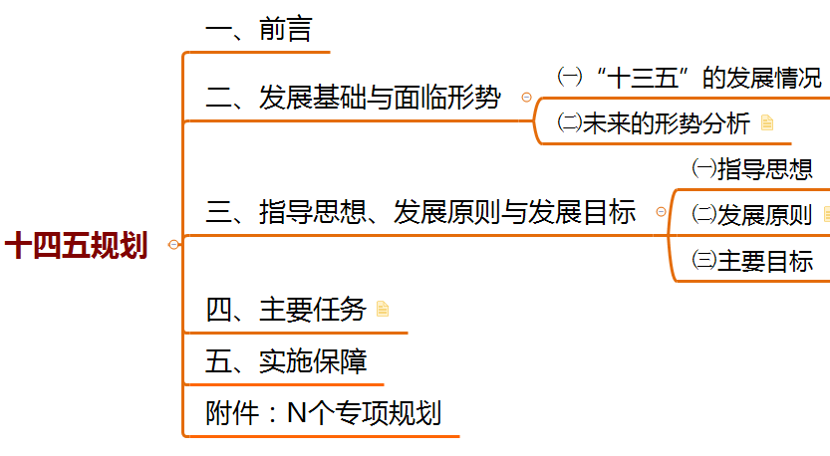
1
五、规划的基本结构框架
一、前言
二、发展基础与面临形势
㈠“十三五”的发展情况
1. 主要成就
2. 存在的问题
㈡未来的形势分析
1. 从国家战略来看
2. 从江苏发展来看
3. 从徐州区域来看
4. 从高职教育来看
三、指导思想、发展原则与发展目标
㈠指导思想
㈡发展原则
㈢主要目标
四、主要任务
一落实+十大任务
五、实施保障
附件：N专项规划

Slide 9
*总体要求
2
总体要求
加强领导明确思路
有效协同上下联动
集思广益民主参与
注重调研衔接延续
育人为本适度超前
加强组织领导，对标世界一流
立德树人，一流师资培养一流学生
自上而下，自下而上，联动协同
研判优势机遇，分析困难挑战
坚持开放共享，开门编制规划

Slide 10
*利益相关者
2
学生-家长-校友
教职员工
政府-行业-企业
社区
第三方
价值取向理想信念社会责任
推动互动互促，增加各方获得感，保障学校协调与可持续发展

Slide 11
*“双高计划”建设要求
2
面向国家与区域战略
国家与江苏教育现代化中的工院
面向社会主义新时代
新时代的工院
面向未来国际竞争
世界的工院
中国特色，世界水平，工院探索

Slide 12
2
1. 前言
发展背景
制订依据
“十三五”发展概况
“十四五”发展使命
1
一面纸
类似于论文摘要
2
3
4
Notes:
类似于论文摘要

Slide 13
2
2. 发展基础：“十三五”发展概况
2017
国赛2个一等奖
国际影响50强
2018
国家教学成果奖2项
现代学徒制试点
江苏省高水平高职院校
2019
国家“双高计划”
国家第一方阵
一年N突破
五年两跨越
数说“十三五”
2020
国家“挑战杯”金银奖优胜奖
国家第一届职业技能大赛银牌
国家级科技企业孵化器
服务贡献50强
2016
文本
六个更加

Slide 14
2
2. 发展基础：存在问题
专业(群)建设水平尚不能完全符合“中国特色、世界水平”建设要求
师资队伍尚不能完全支撑建设高水平职业学校的目标要求
人才培养模式尚不能完全适应培养创新型技术技能人才的需求
科技创新服务尚不能完全满足国家创新发展赋予高职院的使命要求
体制机制尚不能完全适应院校治理能力现代化的建设要求
学校文化尚不能完全适应学校高质量发展的变革要求
01
有特色，弱贡献，对接地方不紧密
02
高层次人才吸引力不强
03
企业育人主体作用远未发挥
04
成果量少质低，支撑地方发展不够
05
不在考核中离心，就在考核中颓废
06
精神凝炼不够，外显内化均不足

Slide 15
2
2. 发展基础：机遇挑战
未来的形势分析
1. 从国家战略来看
2. 从江苏发展来看
3. 从徐州区域来看
4. 从高职教育来看

Slide 16
3. 指导思想
2
习近平新时代中国特色社会主义思想
党的十九大和十九届二中、三中、四中、五中全会精神
中共中央、国务院印发的《中国教育现代化2035》等文件精神
结合国家、江苏省、徐州市经济社会发展的重大需求
围绕中国特色、世界水平的奋斗目标
以“立徳树人”为根本任务，学生为本，成果导向，持续改进
抗疫常态化对学校发展带来的挑战

Slide 17
3. 指导思想
2
以习近平新时代中国特色社会主义思想为指导，深入贯彻党的十九大和十九届二中、三中、四中、五中全会精神，全面贯彻落实《国家职业教育改革实施方案》精神，扎根江苏，重点服务淮海经济区和长三角地区，主动对接制造强国战略和“一带一路”倡议，坚持“思想引领、跨界协同、知行合一”的育人理念，围绕培养具有家国情怀和国际视野、引领产业发展和造福人类的“四有人才”（有德有能有技有为的创新型、复合型高素质技术技能人才），以专业群布局优化、“现代学徒制”“1+X”证书制度等人才培养模式改革、高水平教师教学创新团队建设、服务中小微企业能力提升等为重点，以体制机制完善为保障，以改革创新为动力，以“四校同创”为路径，落实“一流党建”，推进“十大任务”，促进学校改革、创新和开放发展，全面提升人才培养质量、服务能力、办学水平和社会声誉。

Slide 18
3. 发展原则
2
1.固本强基与提质培优结合
固人才培养、服务社会之本，强学校高质量发展之基础
对接提质培优行动计划，培育特色品牌，彰显活力和影响力，质量领先，进度率先
2.前瞻性与可操作性结合
科学预测未来发展趋势，目标适度超前但可以期待
让规划成为行动纲领、资源配置的重要依据和干部考核的重要指标
3.整体与局部统筹兼顾
总体规划、专项规划和院部规划相互衔接
“结构、规模、质量、水平”相互协调
4.定性目标与定量指标结合
对标国际国内对象，对表学校实际，设定定性和量化指标
5.深化改革与文化引领结合
突破体制和机制中的难点问题：校院两级管理、多元主体办学、教育教学、校园民生服务
弘扬文化主旋律、打造职业文化特色、传播中国特色、中国风格、中国气派文化

Slide 19
2
3. 主要目标-“双高计划”建设目标
2023
2025
2035
高分子材料工程技术等1～2个专业群国内领先水平显著提升，工业机器人应用技术等3个专业群省内一流
新一轮“双高计划”不掉队
更多专业群进入国家前列
具备本科职业学校设置条件
综合办学实力得到广泛认可；1～2个专业群进入世界一流行列
综合办学实力得到明显提升
主要办学指标全国一流行列
进入中国一流职校行列
进入世界一流职校前列
近期目标
中期目标
远期目标
“国内一流，海内外有影响的服务区域型高水平高职学校”

Slide 20
2
总目标：“十四五”规划目标
全面实现国家“双高计划”建设目标，实现争先进位。把学校建设成为具备本科职业学校设置条件的国内一流、海内外有影响的服务区域型高水平高等职业学校。
“产教融合特色校” “创新创业示范校” “服务贡献卓越校” “国际影响典型校”
“国内一流，海内外有影响的服务区域型高水平高职学校”

Slide 21
2
具体目标：“十四五”规划目标
规模：全日制高职学历教育在校生总规模1.5万人左右，继续教育（培训）人次保持在全日制学历在校生的2倍以上。二级学院设定在12个左右，招生专业40个左右。
结构：立足高职人才培养，调整学生层次结构，进一步扩大高职本科“4+0”“3+2”、中高职“3+3”项目的比例；继续拓展海内外交换教育、学历教育、留学生教育；进一步扩大终身教育规模，打造培训品牌，提高培训质量。
质量：进一步提高办学水平和人才培养质量，专业（群）建设、师资队伍建设、学生发展、科学研究与社会服务能力、产教融合、国际交流合作、校园信息化、校园文化等方面主要办学指标较“十三五”末全面提升，不低于“双高计划”建设目标和本科职业学校指标要求，利益相关方满意度持续提升。
水平：产生一批可复制，可推广的，代表中国方案的成果，使学校的综合实力显著提升，成为产教融合特色校、创新创业示范校、服务贡献卓越校、国际影响典型校。

Slide 22
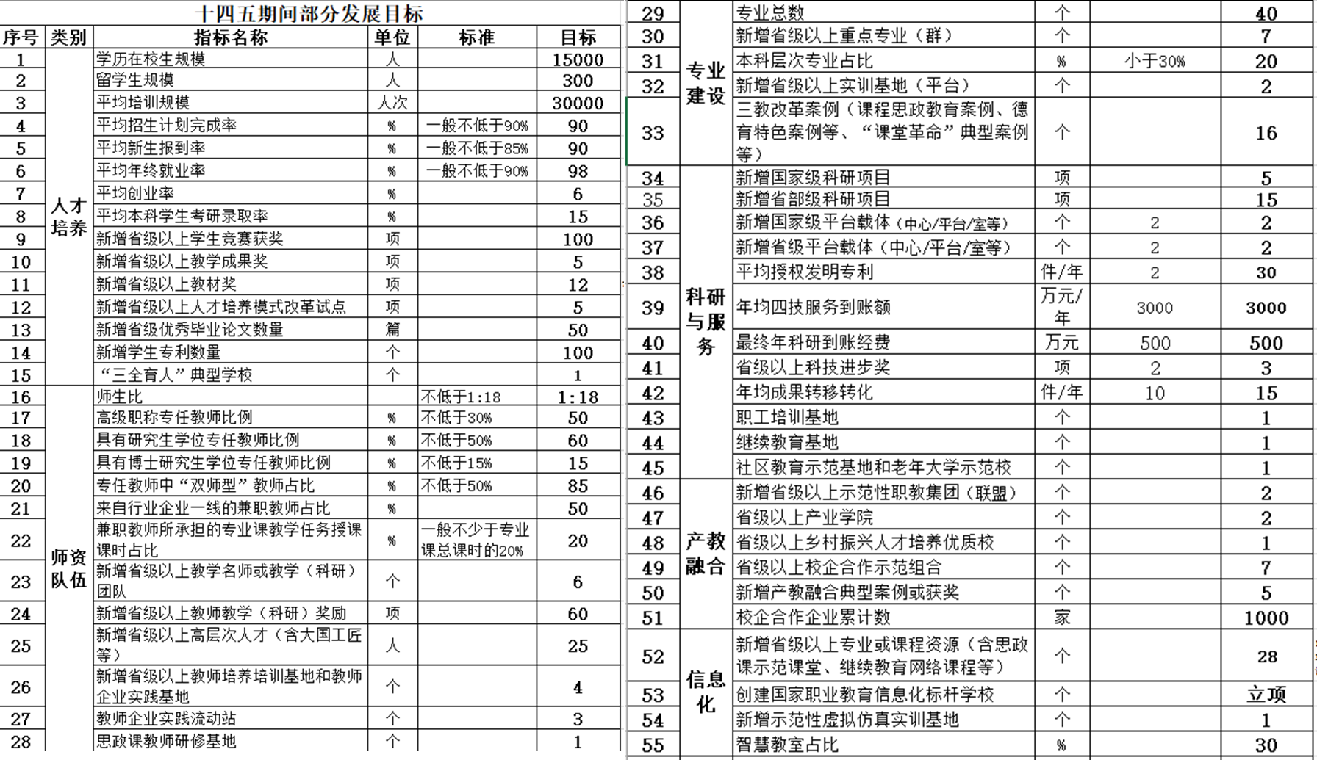
2
具体目标：“十四五”主要指标表

Slide 23
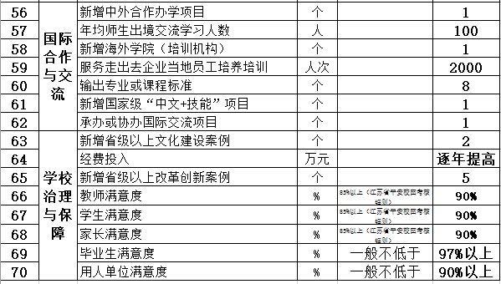
2
具体目标：“十四五”主要指标表

Slide 24
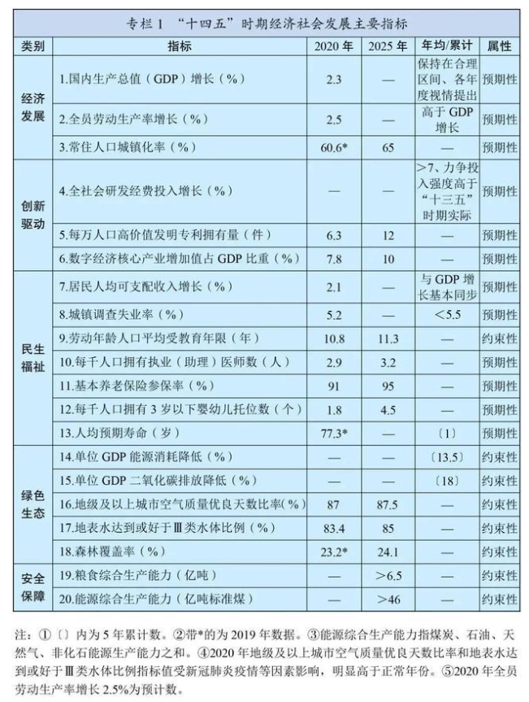
2
具体目标：“十四五”主要指标表
也可以这样的格式

Slide 25
规划体系与责任单位
2
构建“1+8+N”规划体系
类别 | 序号 | 名称 | 主要责任部门
总体规划 | 1 | “十四五”规划 | 发展改革办
专项规划 | 1 | 专业（群）建设“十四五”规划 | 教务处
 | 2 | 师资队伍建设“十四五”规划 | 教师工作部（人事处）
 | 3 | 学生发展“十四五”规划 | 学工部（处）
 | 4 | 科学研究与社会服务“十四五”规划 | 科技处、培训处
 | 5 | 产教融合“十四五”规划 | 产教融合办
 | 6 | 国际交流与对外合作“十四五”规划 | 国际教育学院、外事办
 | 7 | 学校文化建设“十四五”规划 | 宣传部
 | 8 | 校园信息化建设“十四五”规划 | 现教中心
院部规划 | N | 二级学院（部）“十四五”规划 | 各教学院（部）
鼓励各职能部门、直属单位、附属单位以及后勤、产业等编制各自的“十四五”规划

Slide 26
2
4.“十四五”重点任务——四梁八柱
“四梁”：“产教融合特色校”（人才培养高地）
“创新创业示范校”（创新创业教育高地）
“服务贡献卓越校”（服务发展高地）
“国际影响典型校”（传播中国标准的高地）
“八柱”：专业建设、师资队伍、科技服务、学生发展
产教融合、智慧校园、国际教育与合作交流、校园文化

Slide 27
基本策略一： 坚持落实一流党建引领
2
政治工程
组织工程
纪律工程
作风工程
思想工程
领导班子带头垂范，党的政治建设在首位，把准政治方向，坚持社会主义办学方向，深化巡视整改工作
Notes:
着力推进党建“五大工程”，以一流党建引领一流大学建设
建设政治工程，牢牢把握社会主义办学方向；建设思想工程，全面抓实师生思想政治和意识形态；建设组织工程，筑牢新时代的战斗堡垒；建设作风工程，涵养风清气正的政治生态；建设纪律工程，推动全面从严治党向纵深发展。

Slide 28
基本策略二： 坚持培养创新型复合型技术技能人才
2
群培养方案改革为抓手
构建高本一体化培养体系
技术技能实践平台为载体 塑造学生综合素质与能力
理想信念先导核心价值引领
全面落实立德树人推进三全育人
服务学生成长成才为核心 深化个性化多样化培养
教学质量保证体系为基石 保障人才培养各项举措落实做细
SIYOU
SIYOU
SIYOU
“有德有能有技有为”
培养目标
Notes:
。

Slide 29
基本策略三：坚持建设世界水平专业群
2
新医药
绿色化工
智能智造
做优重点
现代建筑
新能源
信息
做强骨干
做精特色
高分子橡胶
做特商科
物流商贸
电子商务
财会
学历教育与培训并重，国内国际影响并进

Slide 30
基本策略四：坚持建设一流“双师四有”队伍
2
以德为先、分类管理、分类建设、分类评价
1
加强思想政治和师德师风建设
2
完善高层次人才引培用管留体系
名师
围绕世界一流高职五大职能
名团队
3
完善双师队伍结构体系
4
加快双师素质培养
5
建强配齐思政、党务及管理队伍
6
推动教辅队伍建设精细化专业化
7
推进薪酬体系改革，发挥正向激励作用

Slide 31
基本策略五：坚持提升科研水平、成果转化与服务能力
2
加强应用研究，聚集大团队、构建大平台、承担大任务、催生大成果
01
02
03
04
不断强化有组织科研，推进协同创新，形成创新团队，突破国家级课题
政策引导，经费支持，申报过程跟踪服务，考核评价激励处罚
落实放管服，加大自主权，加强信息化，简化优化流程
打造“培育、申报、实施、结题、应用、报奖”全链条科研管理和服务机制

Slide 32
2
基本策略五：坚持提升科研水平、成果转化与服务能力
发挥专业（群）优势、主动对接战略需求、推进科技成果转化、驱动经济社会发展
修订《科技成果转移转化实施细则》
对成果形成与保护 鼓励及时启动专利申请，第三方中介机构参与科技成果发掘、重点推介具有潜在市场价值的成果
拓宽转化流程 形式多样（转让、许可使用、合作转化、作价投资、折算股份或出资、其他）、提供法律， 服务、鼓励采用中介机构服务、降低科技人员承担的风险
发挥收益分配引导作用 净收益：成果完成人占？%、对成果转化作出重要贡献的机构和个人给予？%的奖励

Slide 33
2
基本策略六：坚持提升服务学生发展能力
立徳树人、服务发展、学生为本、四维引导
落实立德树人根本任务，深化“三全”育人
树立与时俱进的教育质量观，推进个性成才
开展提升学生发展能力行动，积聚成长实力
创新“四维引导”评价模型，激发内生动力
打造师生互动交流学习共同体，促进共同发展

Slide 34
2
基本策略七：坚持提升产教融合发展水平
合作有龙头、教学有贡献、创新有协同、当地离不开
合作共建产业学院，争取国家级、省级试点
多元投资主体职教集团，争取国家级、省级试点
联合申报国家级、省级、市级产教融合型企业
建立产教数据平台，促进与产业人才需求精准对接
主持或参与研制职业教育产教对接谱系图
建设开放型、共享型、智慧型实训基地
服务县域经济，推进乡村振兴

Slide 35
2
基本策略八：坚持提升校园信息化水平
一体化设计、全场景呈现、精细化管理、智能化服务
落实《职业院校数字校园规范》
系统设计学校信息化整体解决方案
推动信息技术与教育教学深度融合，提高教学创新水平
争创职业教育信息化标杆学校
推动信息和智能技术深度融入管理全过程，提高决策和管理的精准化科学化水平
落实网络安全责任制，增强网络与信息安全管控能力

Slide 36
基本策略九：坚持提升国际交流合作育人能力
2
国际教育有品牌、国际师生有规模、国际交流有影响、国际获奖有名次
培养国际产能合作急需人才，创建“鲁班工坊”
请进来，促进国际经验本土化
再创新，促进工院标准走出去
打造“中文+职业技能”项目
推进国际师生教育与交流
参加与开展国际性比赛

Slide 37
基本策略十：坚持传承创新优秀文化和文化育人
2
凝练与传承工院文化，面向师生构建文化育人平台体系；面向社会构建文化引领创新生态
工院文化精神内涵凝练、诠释与宣传
建设校园文化，打造德育高地。
创新文化特色活动和文化品牌
深入推进书院育人
打造“两化融合”的文化育人模式
讲好中国故事、地方故事、工院故事

Slide 38
基本策略十一：坚持深化体制机制改革提升治理能力
2
深化“放管服”改革，完善内部治理结构、扩大社会多方参与、争取关键环节突破
重点改革领域
校院两级管理改革
教育教学改革
多元主体办学改革
校园民生服务改革

Slide 39
5. 实施保障：强化战略思维与战略管理
2
㈠ 建立组织领导与协同推进机制
㈡ 实行目标考核与动态监测机制
㈢ 完善多元投入与资源统筹机制
目标
管理
战略
管理
理念：目标引领
方式：责任分解+层层落实
挑战：可持续动力，系统性支撑
理念：战略引领
方式：规划驱动+系统实施
挑战：资源整合，组织协同
绩效
管理
理念：标杆引领
方式：关键绩效+考核评价
挑战：多元标准，逆向选择
Notes:
绩效就是效益成本，计划成本-实际成本
“逆向选择” 是指由交易双方信息不对称和市场价格下降产生的劣质品驱逐优质品，进而出现市场交易产品平均质量下降的现象。

Slide 40
经验与建议
3
规划编制
战略导向
超前：强化战略思维
统一：贯彻战略部署
实用管用
规范：理念+程序+基本遵循
问题导向：针对性+可操作
系统：构建战略体系
民主集中：最大认可度

Slide 41
经验与建议
3
坚持多元化发展
办学形式
学校功能
教学方式
服务对象
坚持差异化发展
比不过标杆学校
个性化
特色化
契合地方
坚持国际化发展
师生国际化意识
国际化项目
一带一路
中国文化传播
坚持市场化发展
顾客意识
竞争意识
成本意识
品牌意识

Slide 42
经验与建议
3
重点在问题把脉
重点在目标设定（标杆）
重点在资源配置
不要一个人编写（开会一个人写另一个人）
不要一个部门编写（相关部门都参与）
不要本位主义
要一个团队编写（分管校领导召集）
要沟通一致（主分）
处理好“作者”与“做者”关系
处理好目标分解（年度目标）

Slide 43
不当之处，请批评指正！

